Slide 1
TRABAJO
3.2
Y
3.3
JESÚS TERINO RODRIGUEZ

Slide 2
CREACIÓN
DE
TABLAS

Slide 3
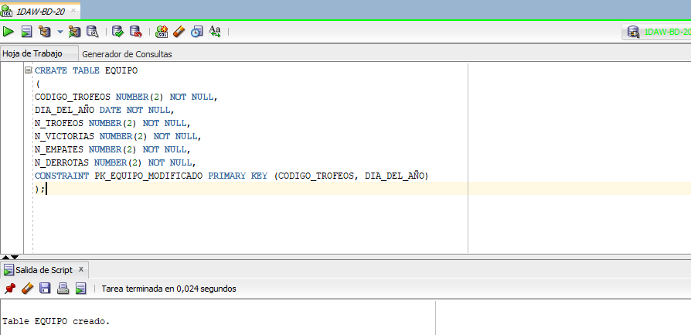
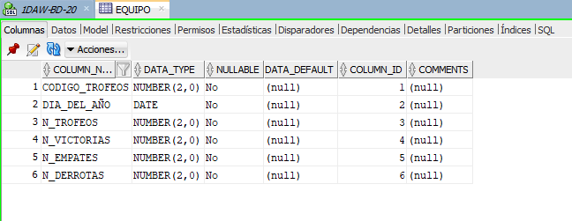
TABLA EQUIPO

Slide 4
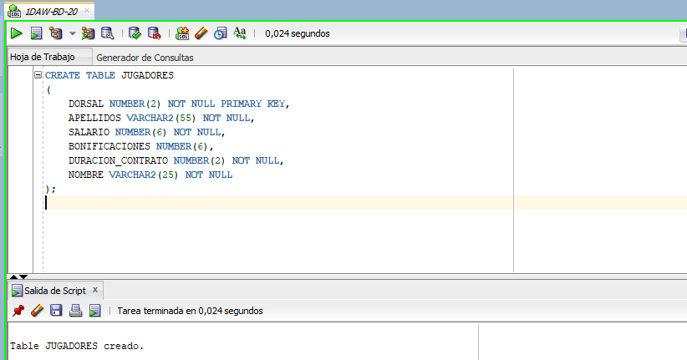
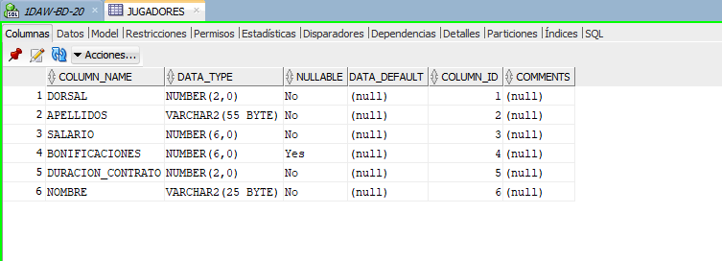
TABLA JUGADORES

Slide 5
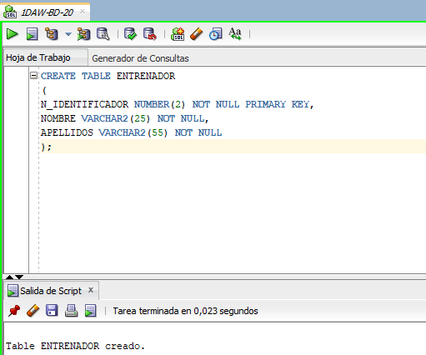
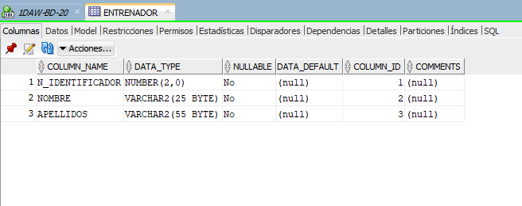
TABLA ENTRENADOR

Slide 6
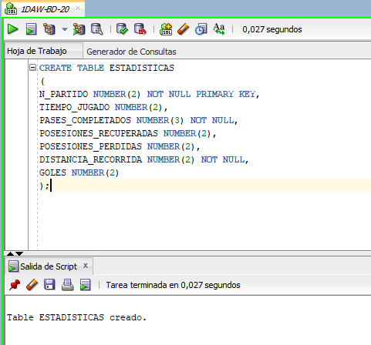
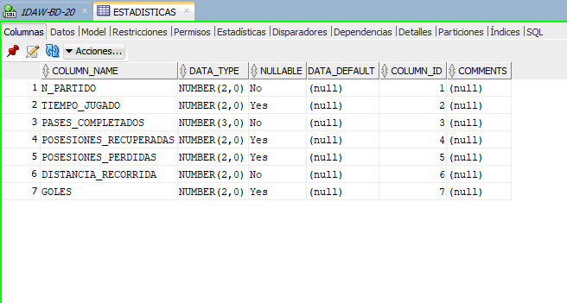
TABLA ESTADÍSTICAS

Slide 7
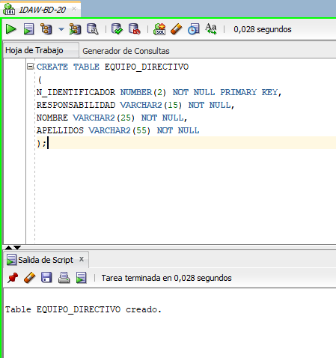
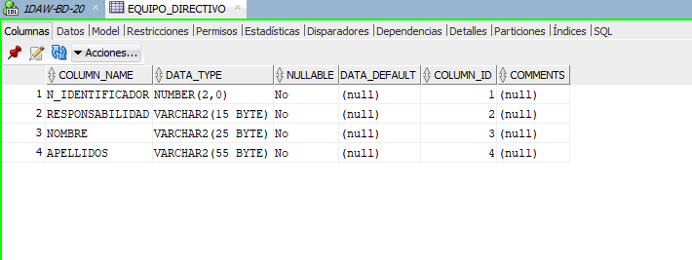
TABLA EQUIPO DIRECTIVO

Slide 8
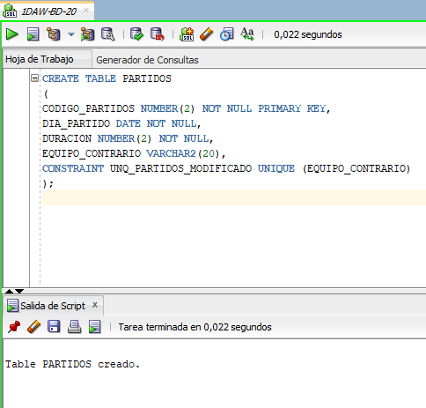
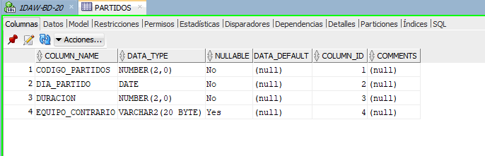
TABLA PARTIDOS

Slide 9
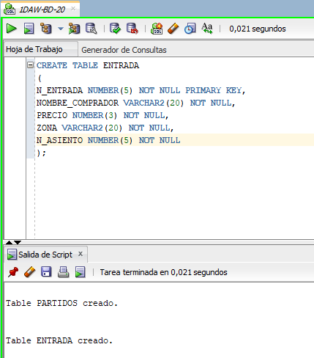
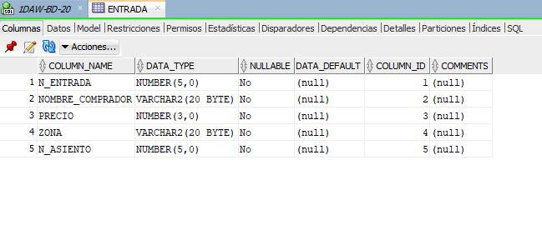
TABLA ENTRADA

Slide 10
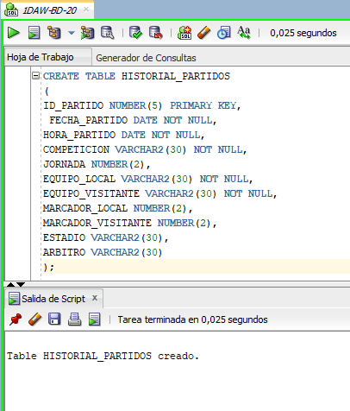
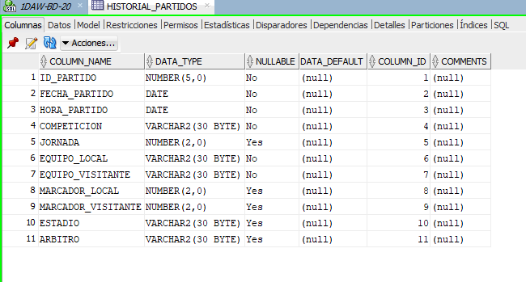
TABLA HISTORIAL DE PARTIDOS

Slide 11
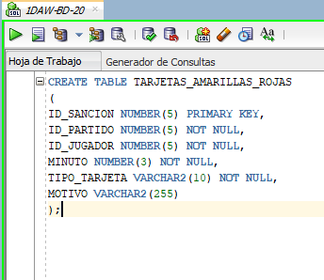
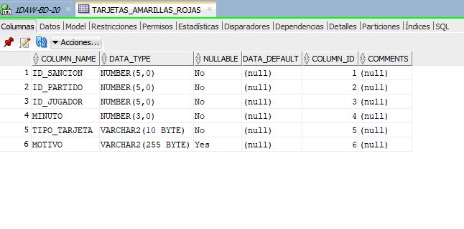
TABLA TARJETAS AMARILLAS ROJAS

Slide 12
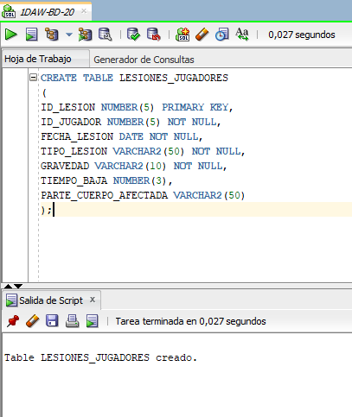
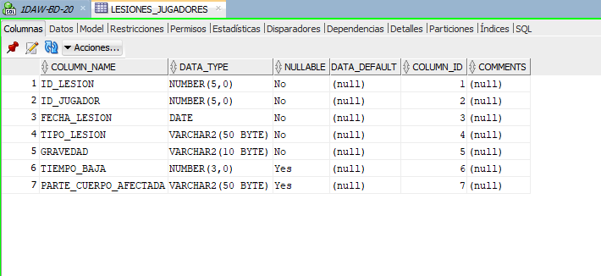
TABLA LESIONES DE JUGADORES

Slide 13
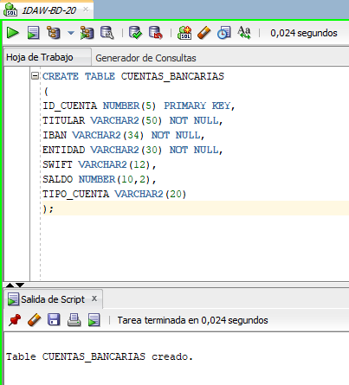
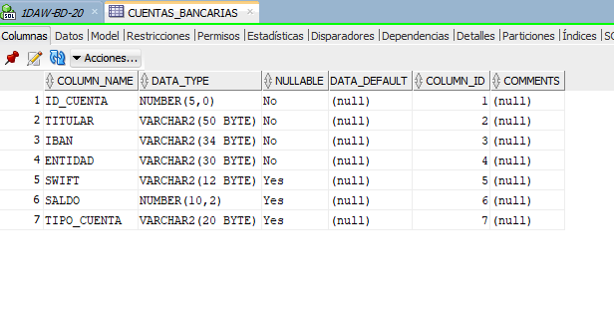
TABLA DE CUENTA BANCARIA

Slide 14
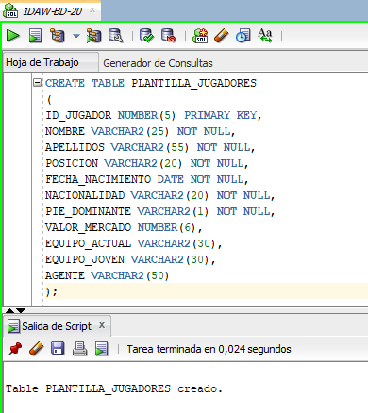
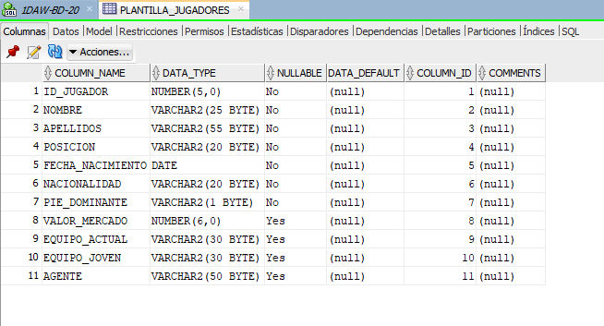
TABLA PLANTILLA JUGADORES

Slide 15
AÑADIR
CAMBIAR Y
ELIMINAR
CAMPOS

Slide 16
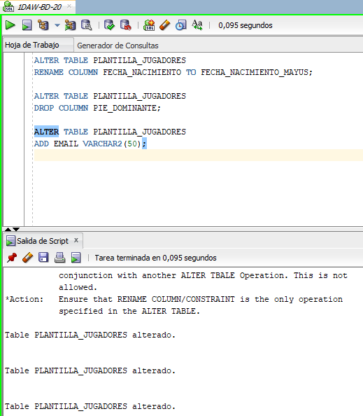
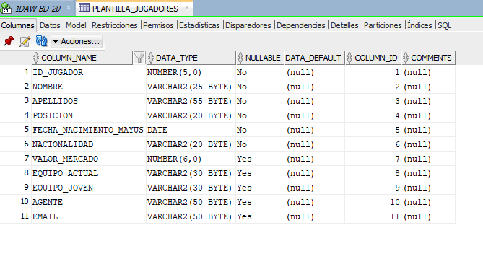
ALTERADA PLANTILLA JUGADORES

Slide 17
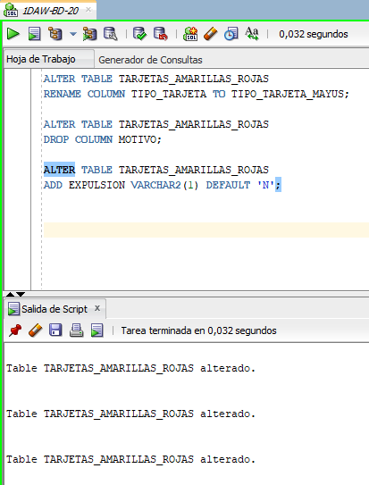
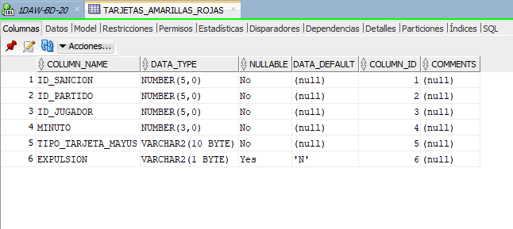
ALTERADA TARJETAS AMARILLAS Y ROJAS

Slide 18
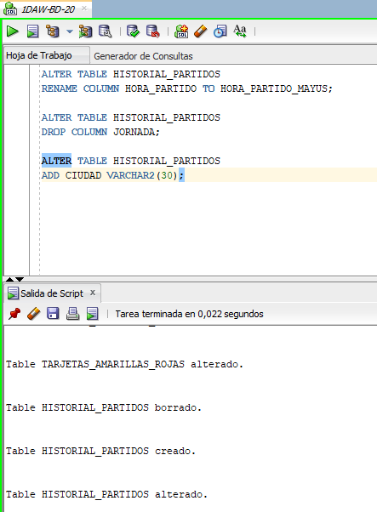
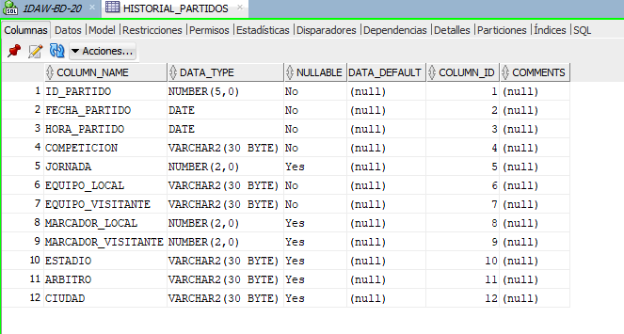
ALTERADA HISTORIAL PARTIDO

Slide 19
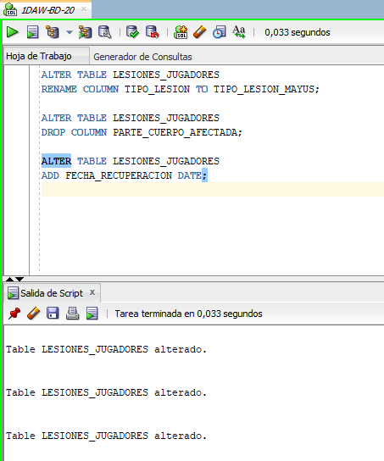
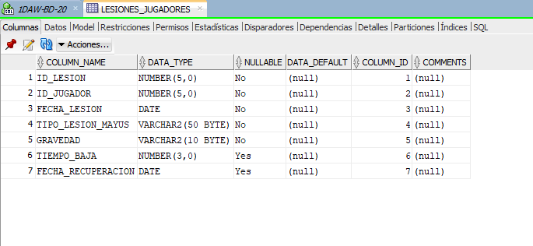
ALTERADA LESIONES JUGADORES

Slide 20
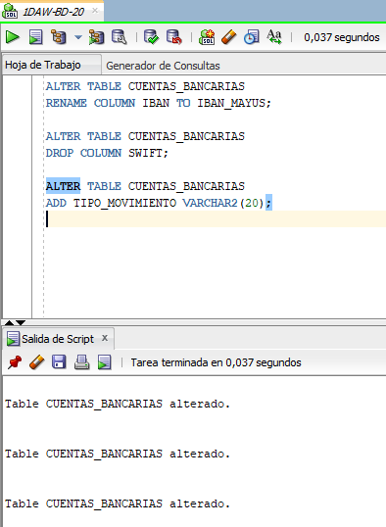
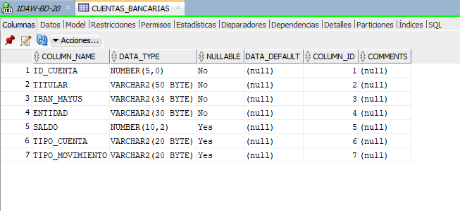
ALTERADA CUENTAS BANCARIAS

Slide 21
AÑADIR
CAMBIAR Y
ELIMINAR
RESTRICCIONES

Slide 22
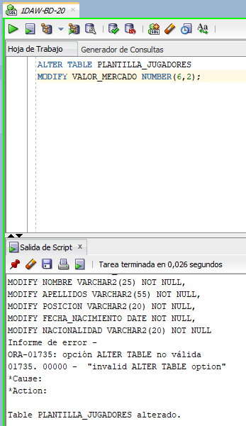
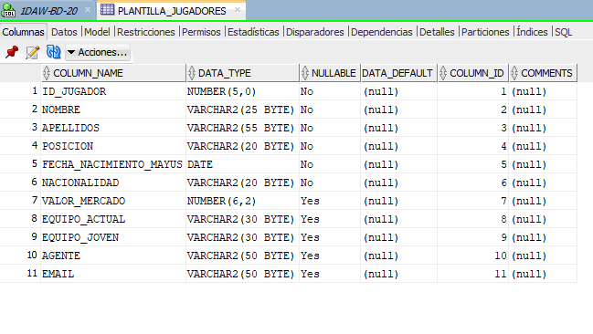
ALTERACIÓN TABLA PLANTILLA JUGADORES

Slide 23
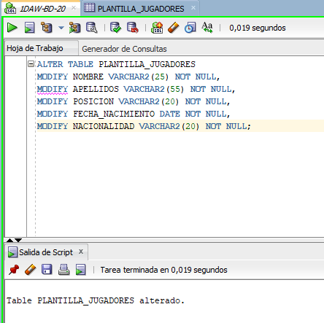
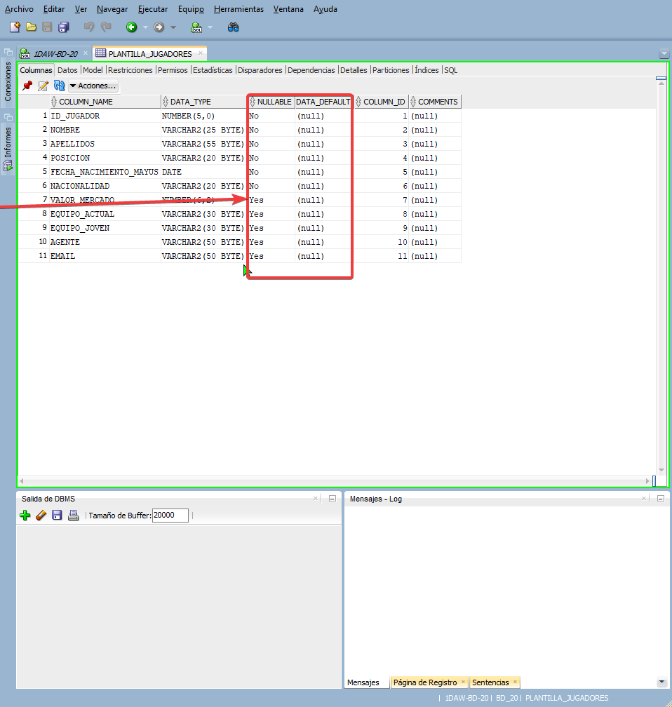

Slide 24
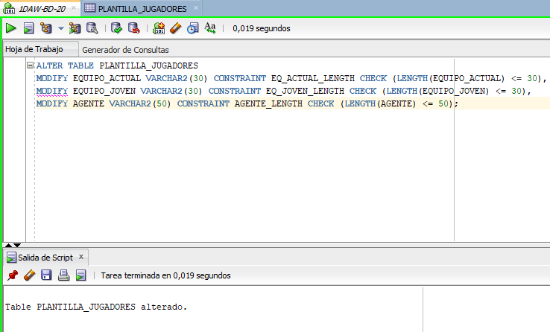
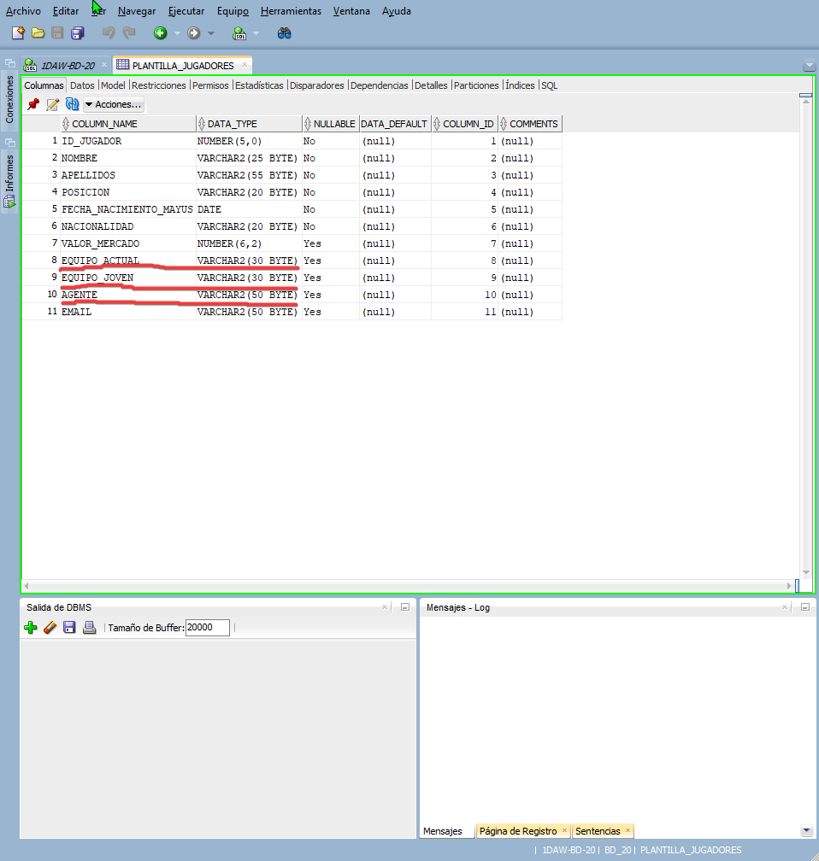

Slide 25
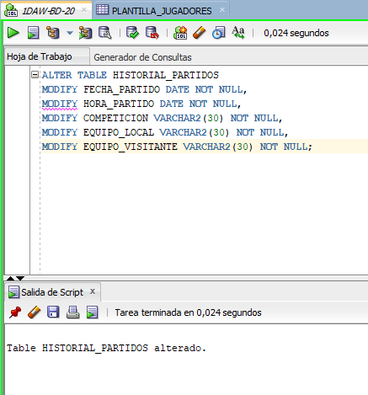
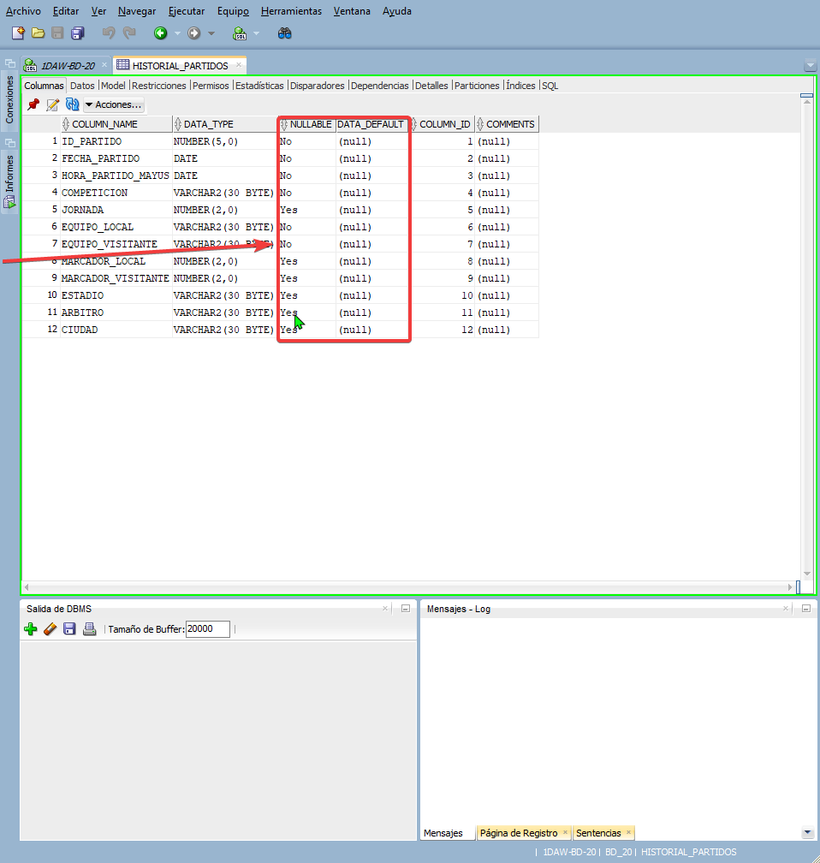
ALTERACIÓN TABLA HISTORIAL PARTIDOS

Slide 26
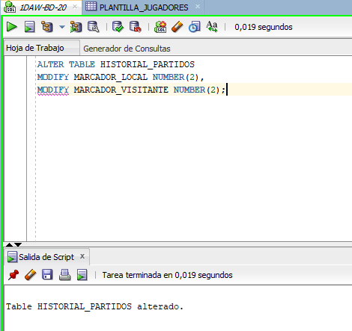
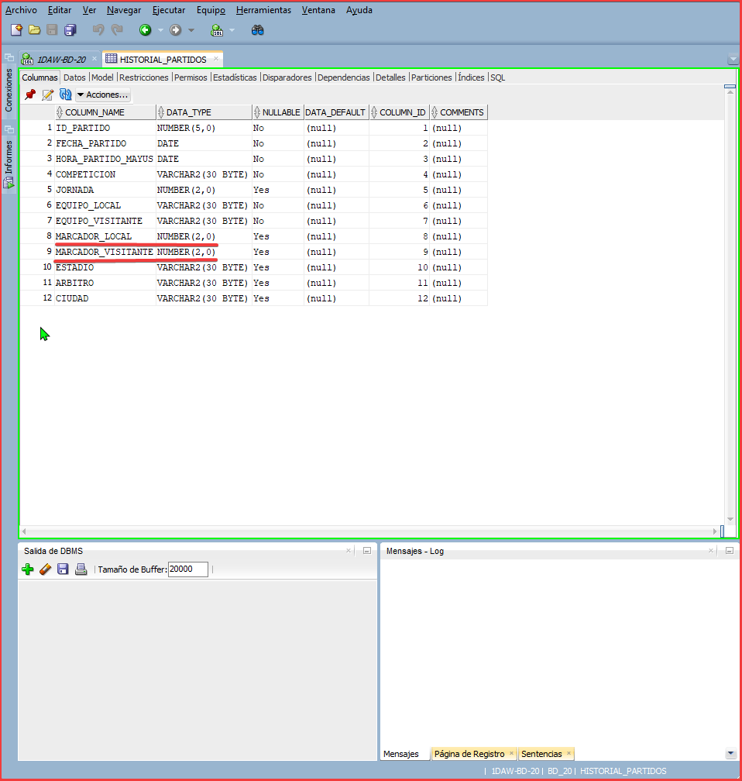

Slide 27
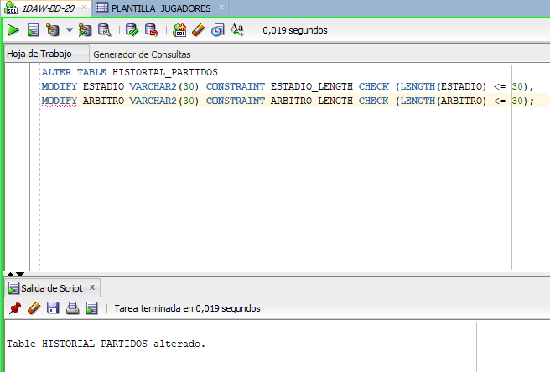
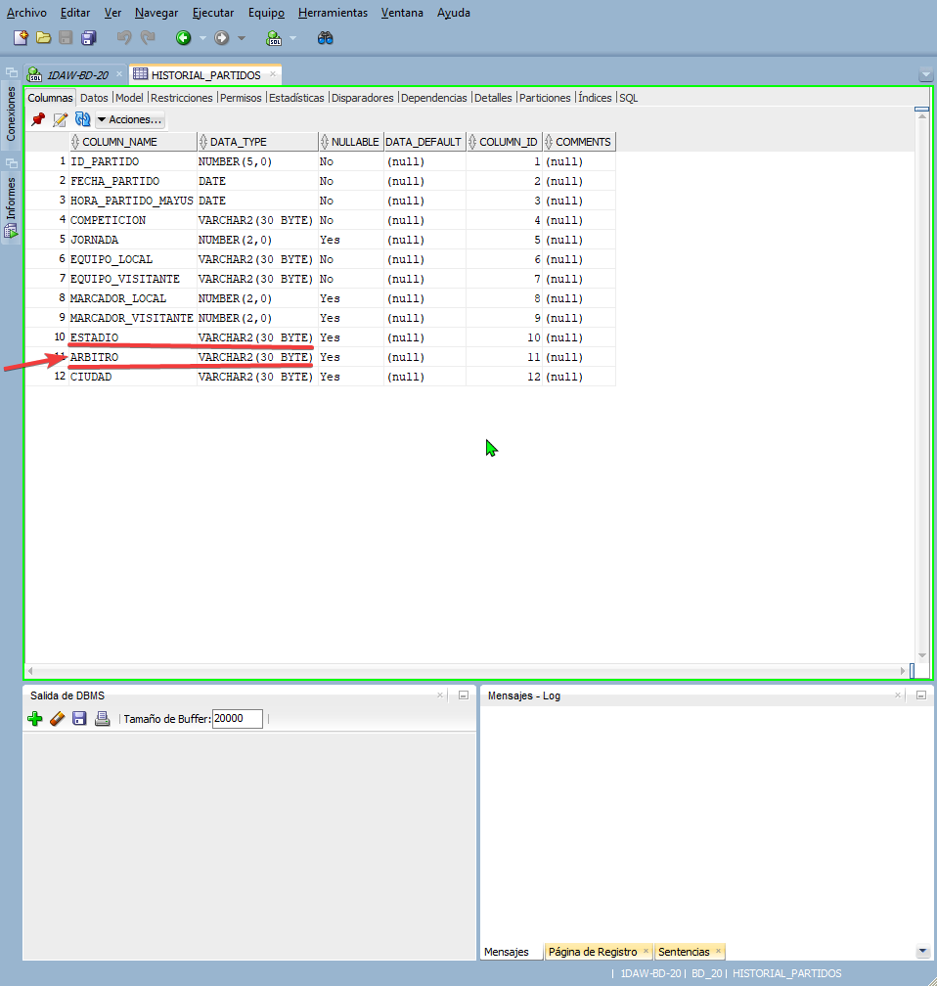

Slide 28
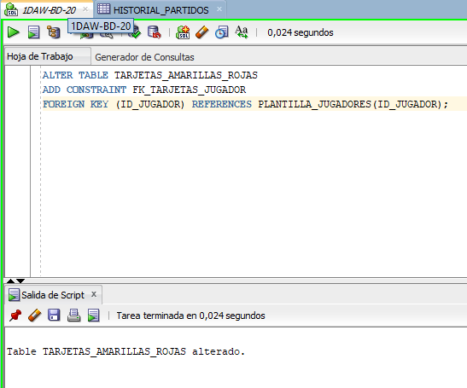
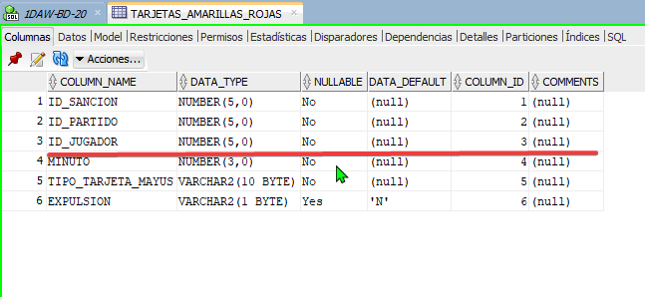
ALTERACIÓN TABLA TARJETAS

Slide 29
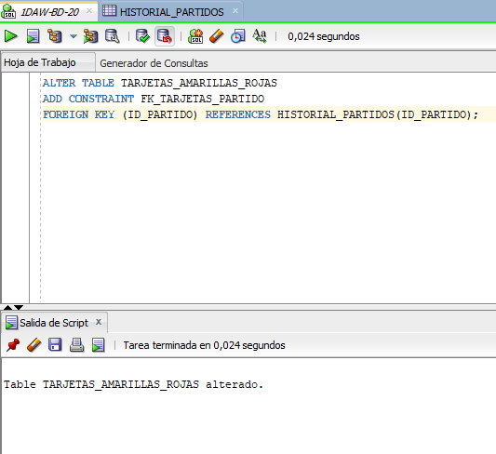
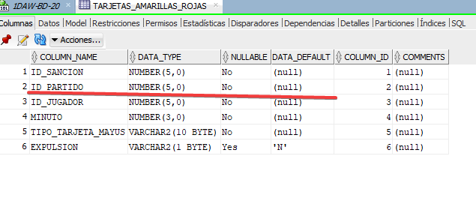

Slide 30



Slide 31


ELIMINACIÓN TABLAS

Slide 32
INSERCIÓN
DE
CAMPOS
SIN
SELECT

Slide 33


TABLA EQUIPO

Slide 34


TABLA JUGADORES

Slide 35


TABLA ENTRENADOR

Slide 36


TABLA ESTADÍSTICAS

Slide 37


TABLA EQUIPO DIRECTIVO

Slide 38


TABLA ENTRADA

Slide 39


TABLA PARTIDO

Slide 40
MODIFICACIONES
SIN
SELECCIÓN

Slide 41

TABLA EQUIPO

Slide 42

TABLA JUGADORES

Slide 43

TABLA ENTRENADOR

Slide 44

TABLA ESTADÍSTICAS

Slide 45

TABLA EQUIPO DIRECTIVO

Slide 46
ELIMINACIÓN
SIN
SELECCIÓN

Slide 47


TABLA EQUIPO

Slide 48

TABLA JUGADORES

Slide 49

TABLA ENTRENADOR

Slide 50

TABLA ESTADÍSTICAS

Slide 51

TABLA EQUIPO DIRECTIVO

Slide 52
INSERCIÓN
CON
SELECCIÓN

Slide 53

TABLA EQUIPO

Slide 54

TABLA JUGADORES

Slide 55

TABLA ENTRENADOR

Slide 56

TABLA EQUIPO DIRECTIVO

Slide 57

TABLA EQUIPO DIRECTIVO

Slide 58
MODIFICACIONES
CON
SELECCIÓN

Slide 59

TABLA EQUIPO

Slide 60

TABLA ENTRENADOR

Slide 61

TABLA ESTADÍSTICAS

Slide 62

TABLA EQUIPO DIRECTIVO

Slide 63

TABLA EQUIPO DIRECTIVO

Slide 64
ELIMINACIÓN
CON
SELECCIÓN

Slide 65

TABLA EQUIPO

Slide 66

TABLA JUGADORES

Slide 67

TABLA ENTRENADOR

Slide 68

TABLA ESTADÍSTICAS

Slide 69

TABLA EQUIPO DIRECTIVO

